Slide 1
Планеты вокруг радиопульсаров

Slide 2
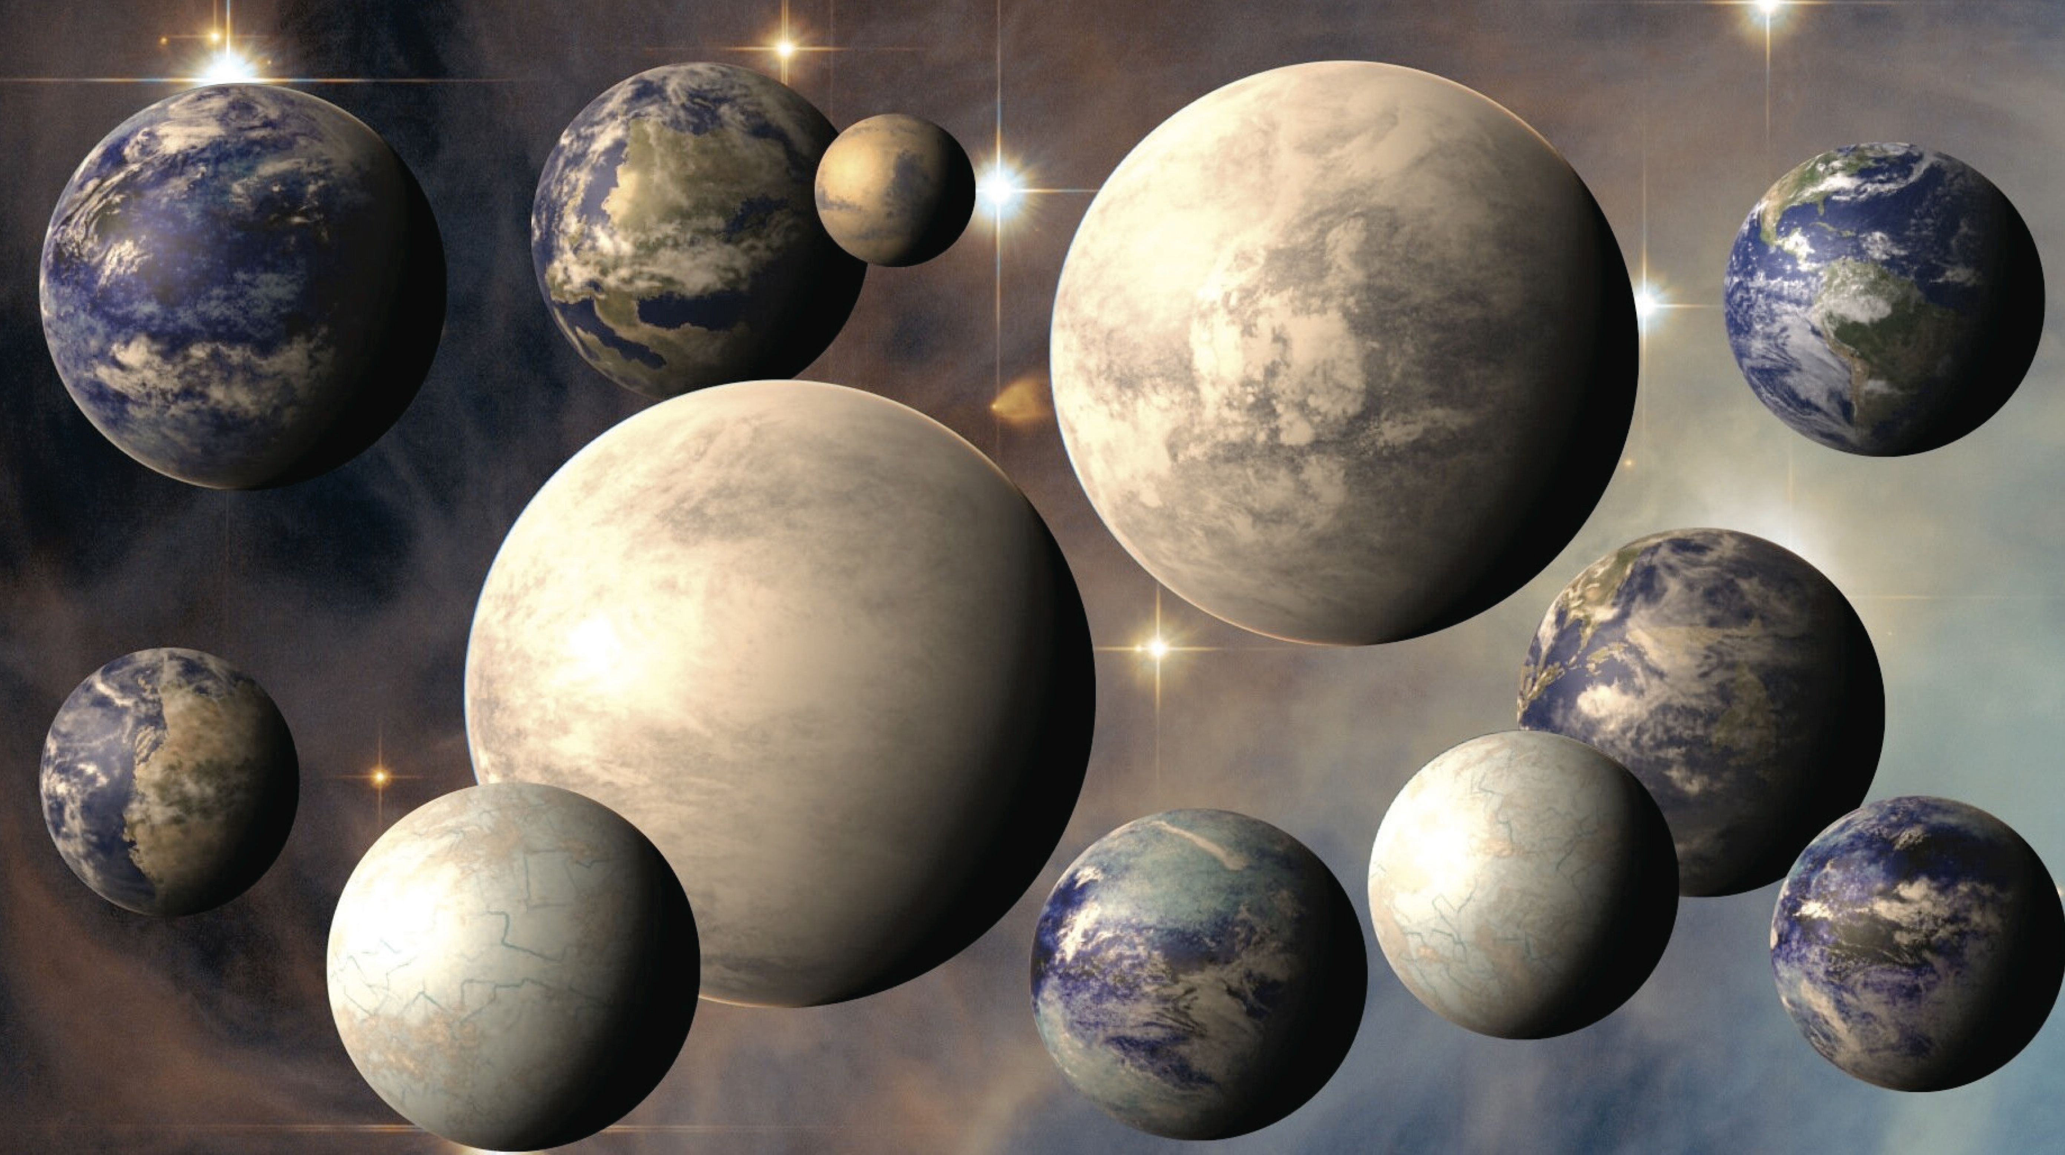
Экзопланеты
Одним из самых важных открытий последних 20 лет
стало обнаружение экзопланет. Сейчас специализированные наземные программы и спутники
существенно увеличили число известных планет у других звезд. На данный момент ~4000 планет (exoplanet.eu) плюс несколько тысяч кандидатов.
Область быстро развивается и с точки зрения новых наблюдений
(и постройки приборов), и с точки зрения теории (т.к. оказалось,
что многое мы не понимали или понимали не так).

Slide 3
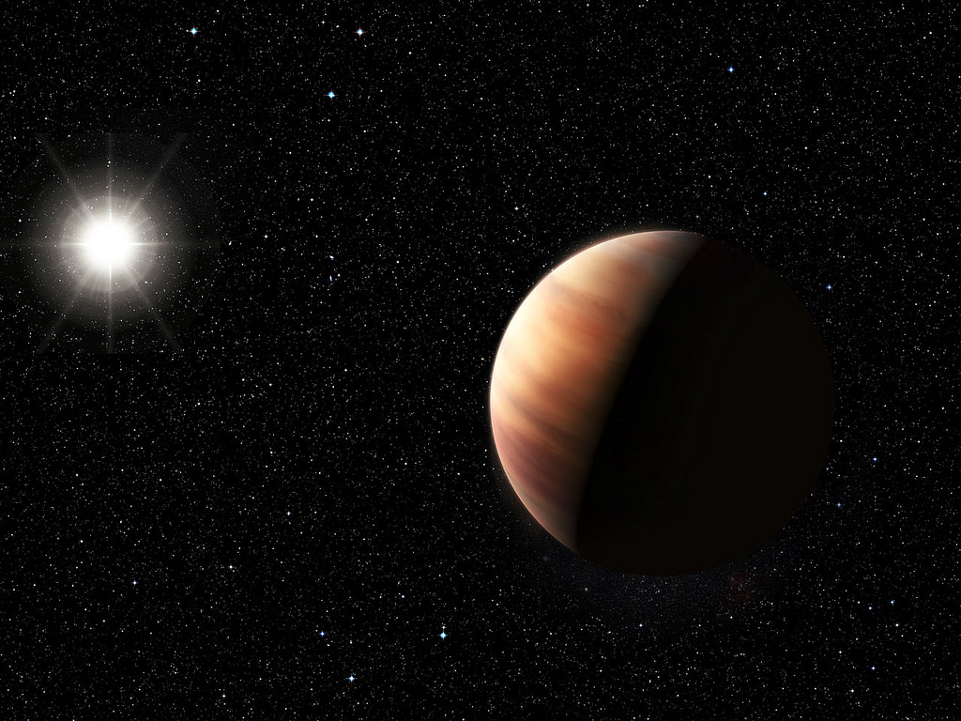
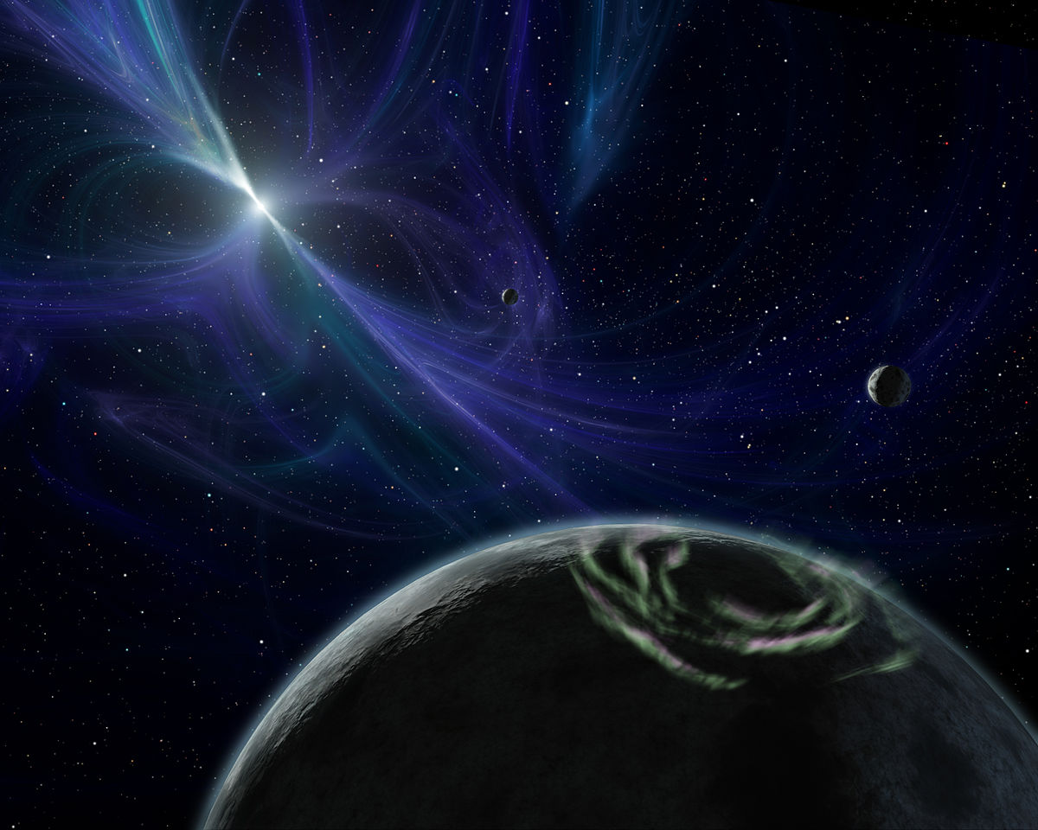
История открытия
Первая надежно подтвержденная планета, вращающаяся вокруг другой нормальной звезды (51 Пегаса), была открыта в 1995 году Майором и Кело.
В результате конкурса имён МАС планета получила название
Димидий (Dimidium).
Однако еще в 1992 году надежнейшее обнаружение планеты было сделано Вольцшаном и Фрейлом, но вращалась она вокруг … радиопульсара! Планета PSR В1257+12c получила имя Полтергейст.
В 1988 году появилась работа Кэмпбелла и др., в которой говорилось о планетном кандидате, но надежно подтвердить его удалось только в 2003 году.
Наконец, в 1989 году Латам и др. открыли
спутник одной из звезд, у которого до сих пор
масса оценена недостаточно точно, чтобы сказать, планета это или бурый карлик.

Slide 4
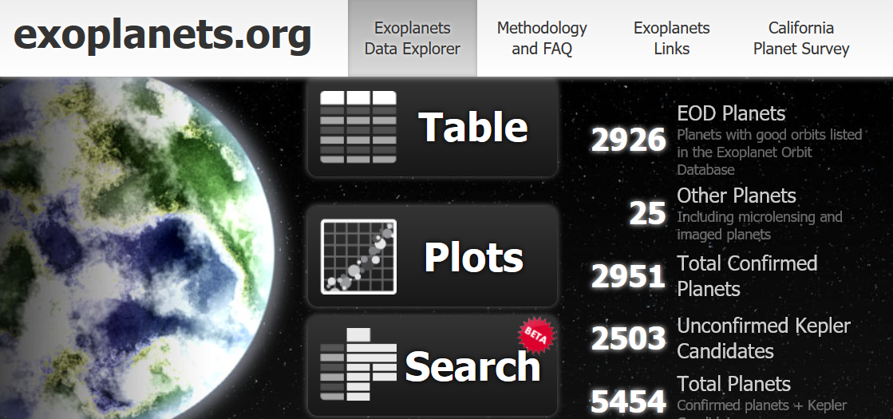
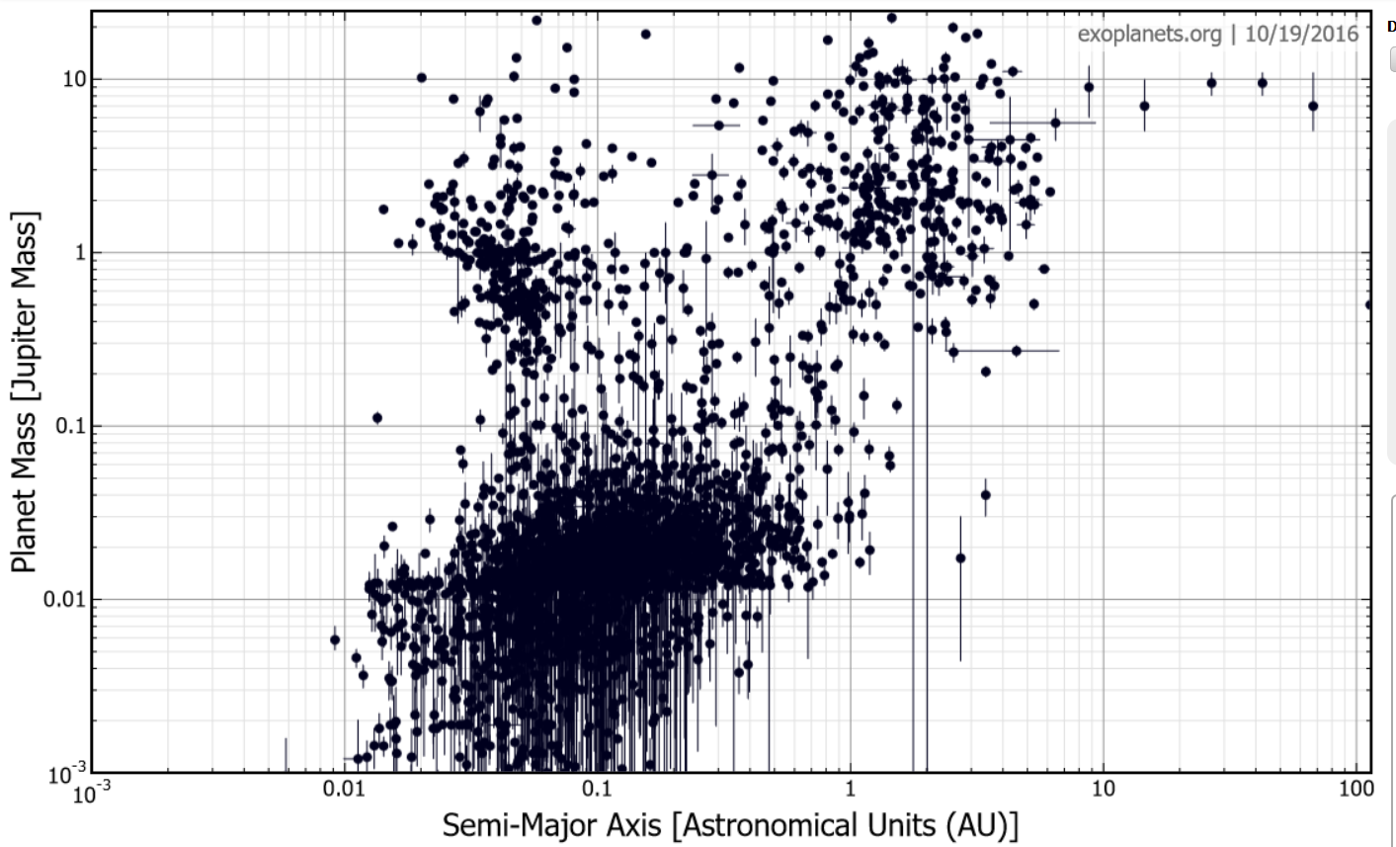
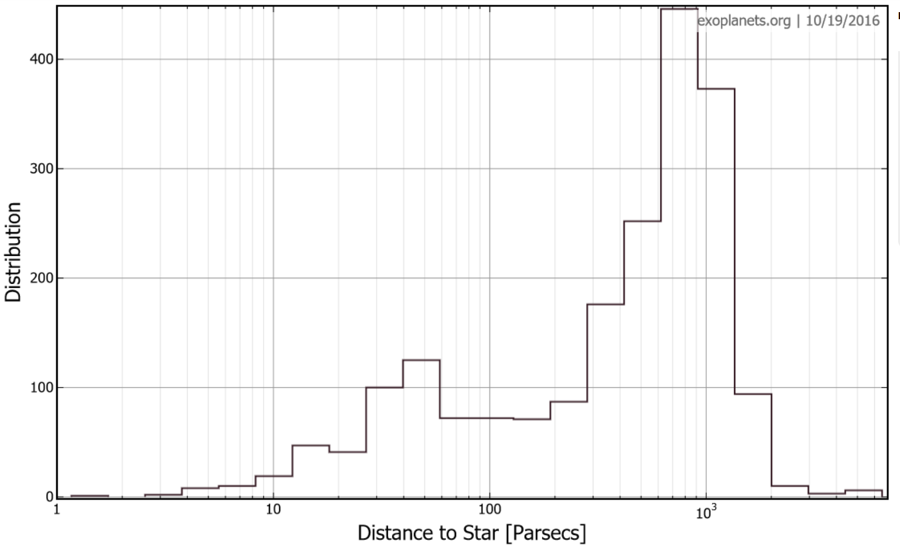
Такие разные экзопланеты

Slide 5
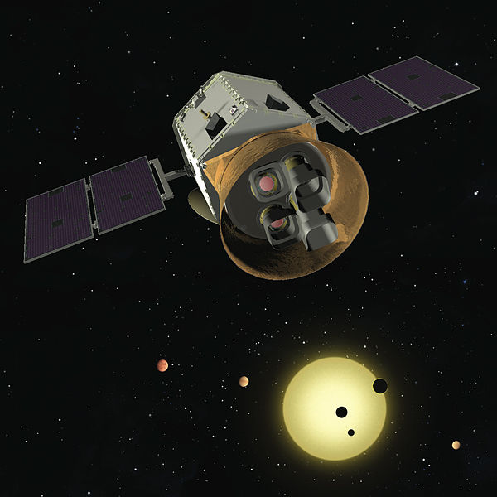
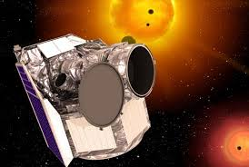
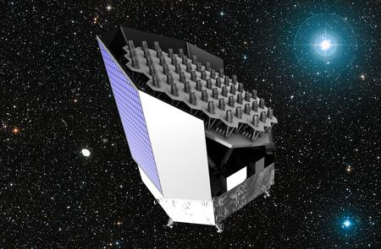
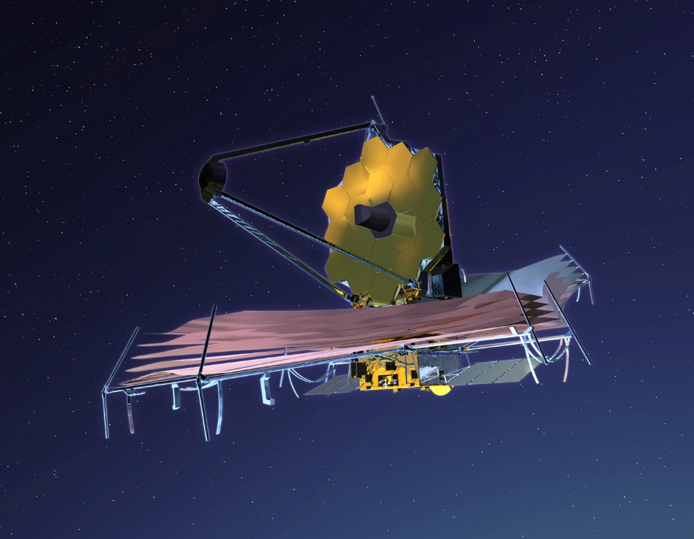
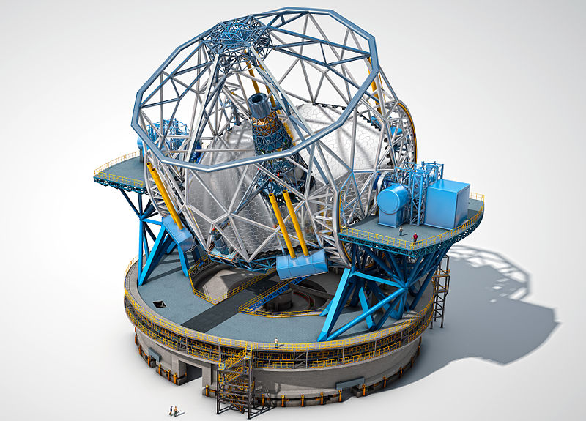
Новые наблюдения
TESS
CHEOPS (2019)
PLATO (2026)
E-ELT (2025)
JWST(2021)

Slide 6
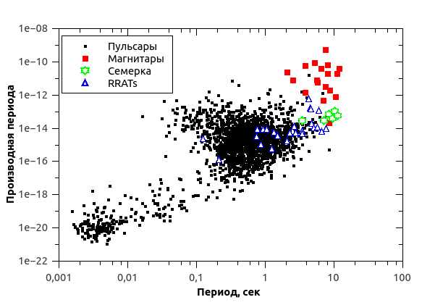
Нейтронные звезды вообще и радиопульсары в частности

Slide 7
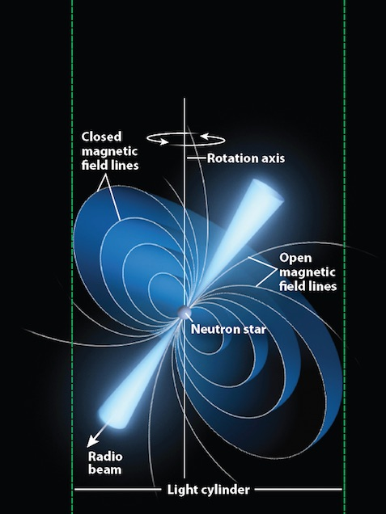
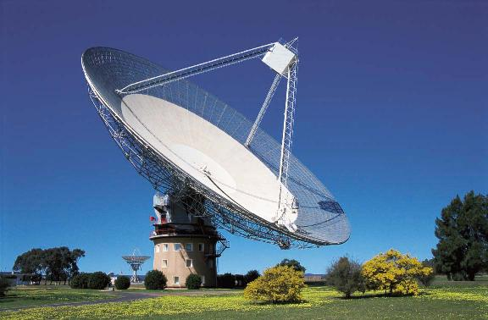
Радиопульсары
Известно более 2500 пульсаров. В Галактике их должно быть порядка 100 000.

Slide 8
NASA
Just most guaranteed objects which can be really classified as planet are included.
exoplanetarchive.ipac.caltech.edu

Slide 9
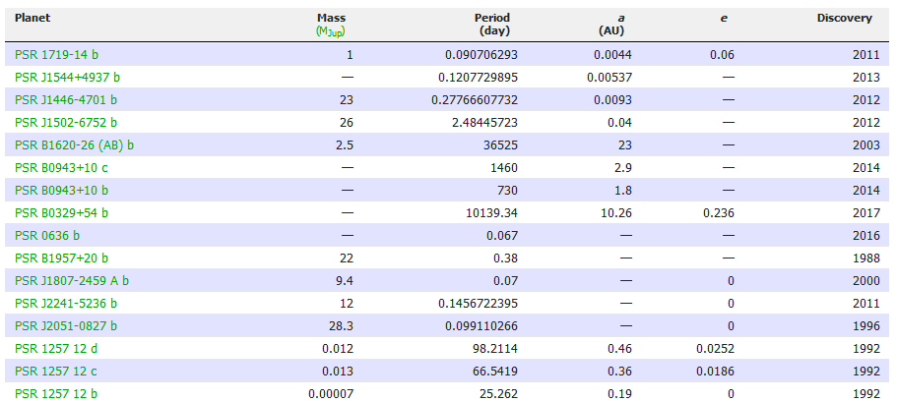
Exoplanet.eu
All published objects with planetary (or similar) masses are included.

Slide 10
Список объектов планетной массы вокруг радиопульсаров
Название Масса, M_{J} Период, дни полуось, е.а. Год
PSR 1257 +12 b | 7e-05 | 25.262 | 0.19 | 1992
PSR 1257 +12 c | 0.013 | 66.5419 | 0.36 | 1992
PSR 1257 +12 d | 0.012 | 98.2114 | 0.46 | 1992
PSR 1719-14 b | 1.0 | 0.090706293 | 0.0044 | 2011
PSR B0329+54 b | 0.0062 | 10139.34 | 10.26 | 2017
PSR B0943+10 b | 2.8 | 730.0 | 1.8 | 2014
PSR B0943+10 c | 2.6 | 1460.0 | 2.9 | 2014
PSR B1620-26 (AB) b | 2.5 | 36525.0 | 23.0 | 2003
PSR B1957+20 b | 22.0 | 0.38 | — | 1988
PSR 0636 b | 8.0 | 0.067 | — | 2016
PSR J1807-2459 A b | 9.4 | 0.07 | — | 2000
PSR J2051-0827 b | 28.3 | 0.099110266 | — | 1996
PSR J2241-5236 b | 12.0 | 0.1456722395 | — | 2011
PSR J2322-2650 b | ~1 | 0.32 | — | 2017
+ еще 3 бурых карлика (по массе) в каталоге exoplanet.eu (01/10/2019)
Notes:
Со стрелками есть в каталоге NASA (01.10.2019)

Slide 11
В чем разница?
Название Масса, M_{J} Год открытия
PSR 1257 +12 b | mPSR | 7e-05 | 1992
PSR 1257 +12 c | mPSR | 0.013 | 1992
PSR 1257 +12 d | mPSR | 0.012 | 1992
PSR 1719-14 b | mPSR, destroyed WD?, evaporated? | 1.0 | 2011 arXiv: 1108.5201
PSR B0329+54 b | Doubtful, Pushchino | 0.0062 | 2017 arXiv:1710.01153
PSR B0943+10 b | Doubtful, Pushchino | 2.8 | 2014
PSR B0943+10 c |  | 2.6 | 2014
PSR B1620-26 (AB) b | Globular cluster, triple system with a WD | 2.5 | 2003
PSR B1957+20 b | mPSR, evaporation | 22.0 | 1988
PSR 0636 b | mPSR, black widow | 8.0 | 2016 arXiv: 1602.00655
PSR J1807-2459 A b | mPSR, GC | 9.4 | 2000 astro-ph/0010243
PSR J2051-0827 b | mPSR, evaporating | 28.3 | 1996
PSR J2241-5236 b | mPSR, stripped WD | 12.0 | 2011 arXiv: 1102.0648
PSR J2322−2650 | mPSR, black widow? | ~1 | 2017 arXiv: 1712.04445

Slide 12
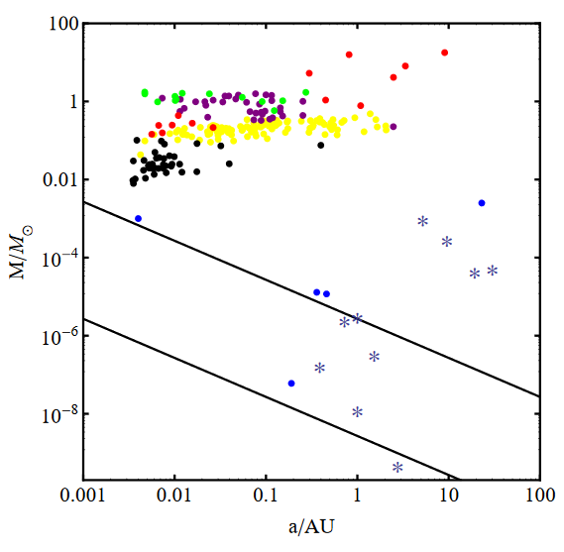
Компаньоны радиопульсаров: обычные звезды, нейтронные звезды, планеты, остатки чего-то и белые карлики
Красные – звезды, зеленые – НЗ, фиолетовые – белые карлики (СО и NeOMg),
Желтые – гелиевые БК, синие – планеты, черные – маломассивные тела, видимо, являющиеся остатками разрушения компаньонов,
«снежинки» – планеты
Солнечной системы.
1609.06409
Для нормальных τ_{pl}=1 ms, для миллисекундных – 1 µs.

Slide 13
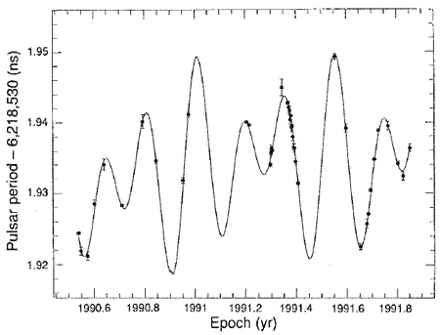
Первые планеты вокруг пульсара
Период пульсара 0.006 сек.
Wolszczan & Frail (1992)
Прецезионные измерение времени прихода импульсов пульсара позволили выявить неоднородности, связанные с присутствием трех легких планет в этой системе.
Орбиты планет лежат примерно в одной плоскости.
Не исключено, что этот пульсар молодой, а не раскрученный! Это важно для выбора механизма формирования планет
(0908.0736).

Slide 14
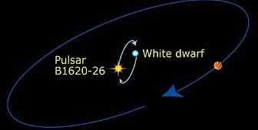
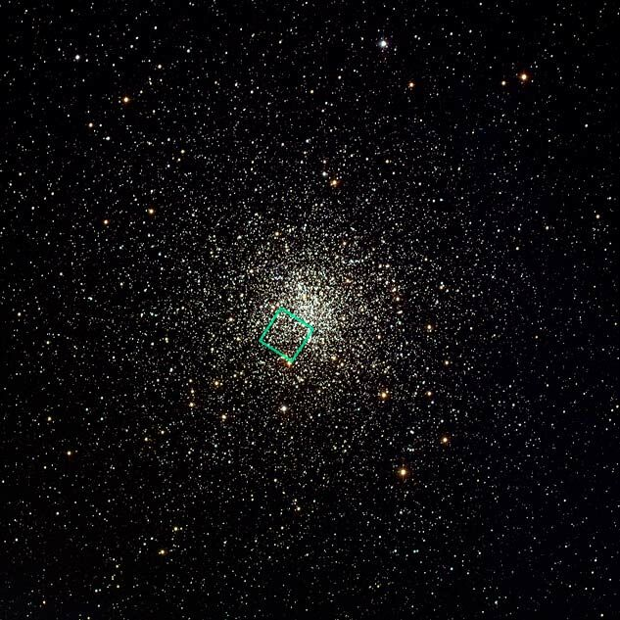
PSR B1620-26
Шаровое скопление М4
Пульсар (нейтронная звезда) в паре с белым карликом. Вокруг этой пары крутится планета с массой 2.5 массы Юпитера. Предполагается, что планета со звездой были захвачены нейтронной звездой в двойной системе. Партнер нейтронной звезды был вышвырнут. Затем оставшаяся звезда превратилась в белого карлика, и сформировалась наблюдаемая сейчас система.

Slide 15
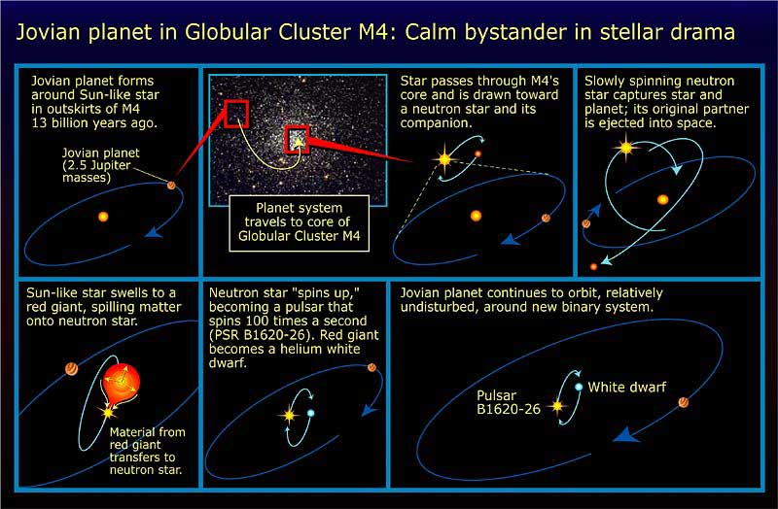
Пульсар, белый карлик и планета
Тройная система в шаровой скоплении М4: пульсар PSR B1620-26, белый карлик и планета.
Старый миллисекундный пульсар с периодом 0.011 мсек.

Slide 16
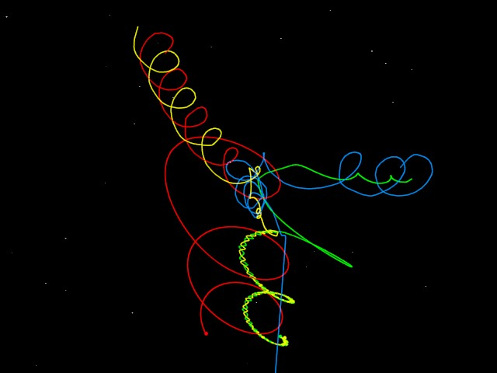
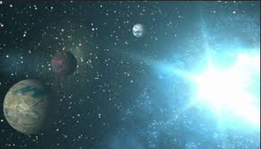
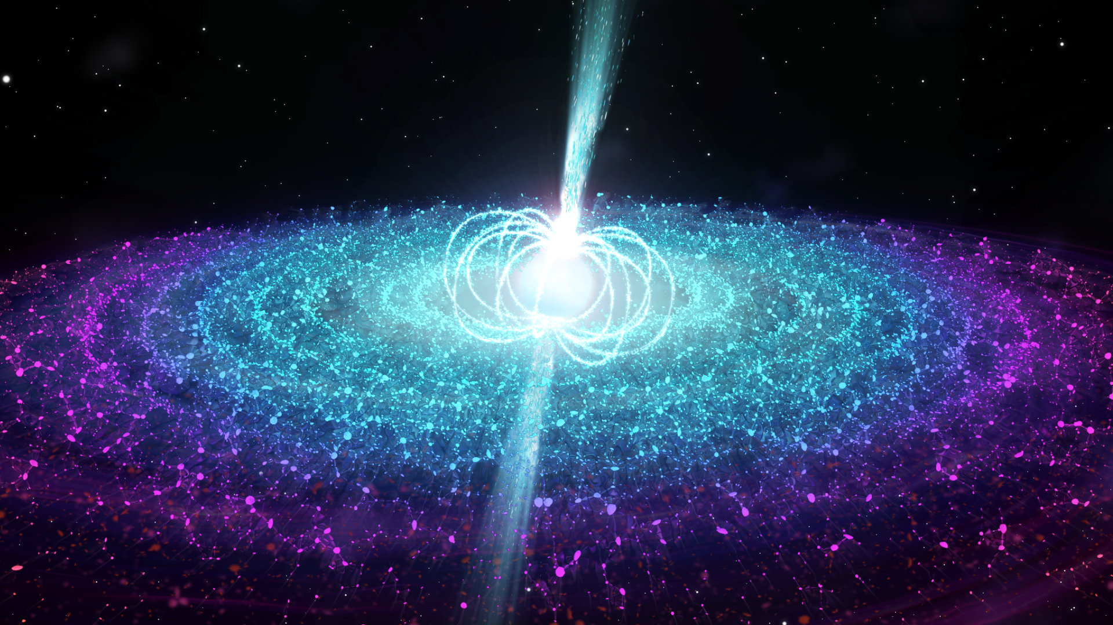
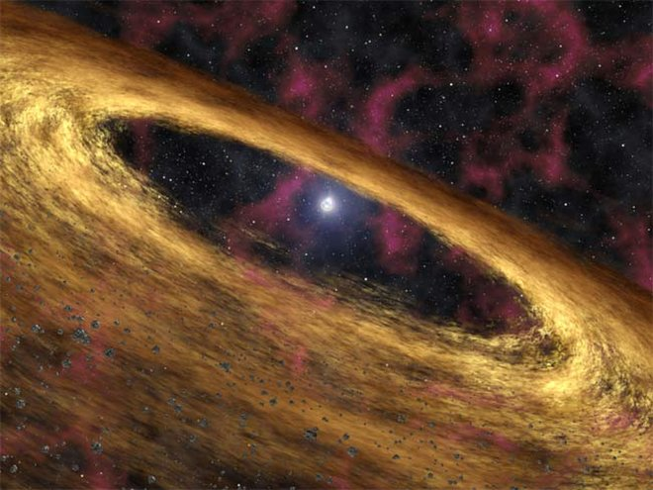
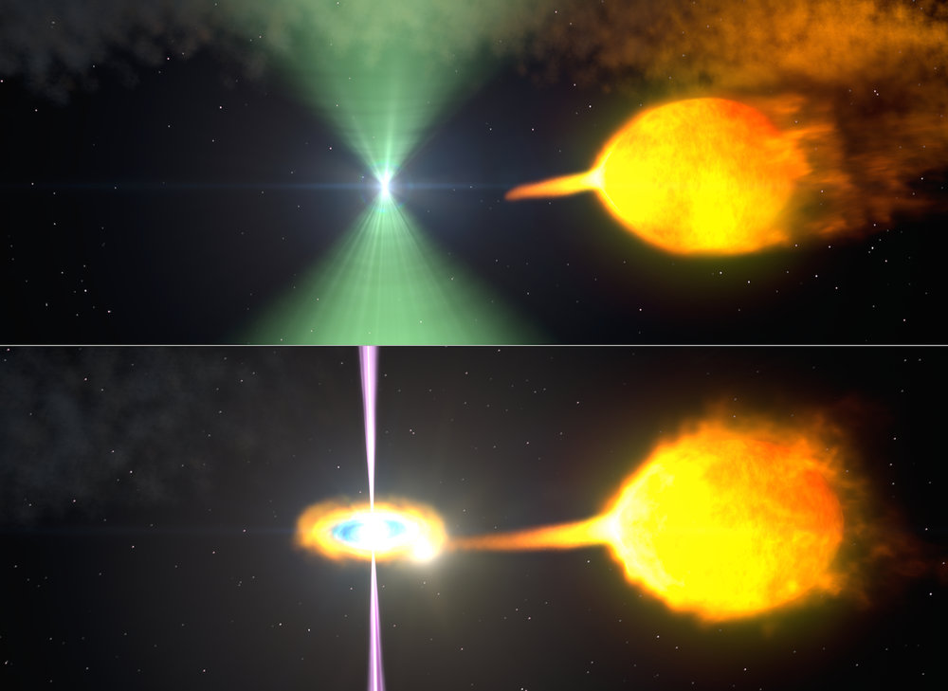
Механизмы формирования
Выжившие планеты (поколение 1)
Возвратная аккреция (поколение 2)
Образование после разрушения компаньона (поколение 3)
Испарение или перетекание компаньона («черная вдова»)
Захват или обмен при тесном взаимодействии

Slide 17
Распад системы после взрыва сверхновой
У массивных звезд редко встречаются планеты (возможно, из-за большой УФ светимости, разрушающей диск). Даже если планеты сформировались, то все с a<4 а.е. будут поглощены гигантом. При взрыве сверхновой быстро сбрасывается большая масса, что чаще всего приводит к разрушению системы.
Выжившие планеты должны иметь большие эксцентриситеты и полуоси.

Slide 18
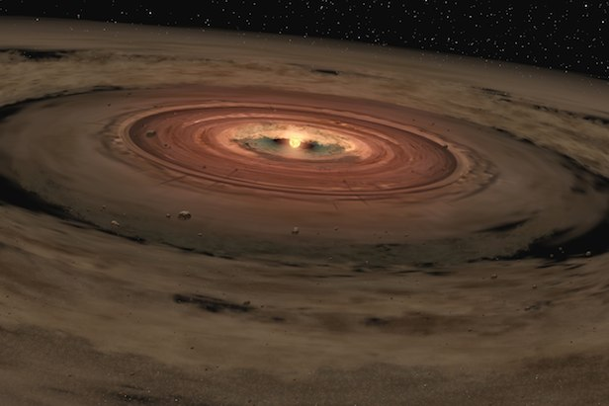
Возвратная аккреция
Масса захваченного вещества 0.001-0.1 массы Солнца. Это типичная для протопланетного диска масса. Но момента импульса (углового момента) гораздо меньше.

Slide 19
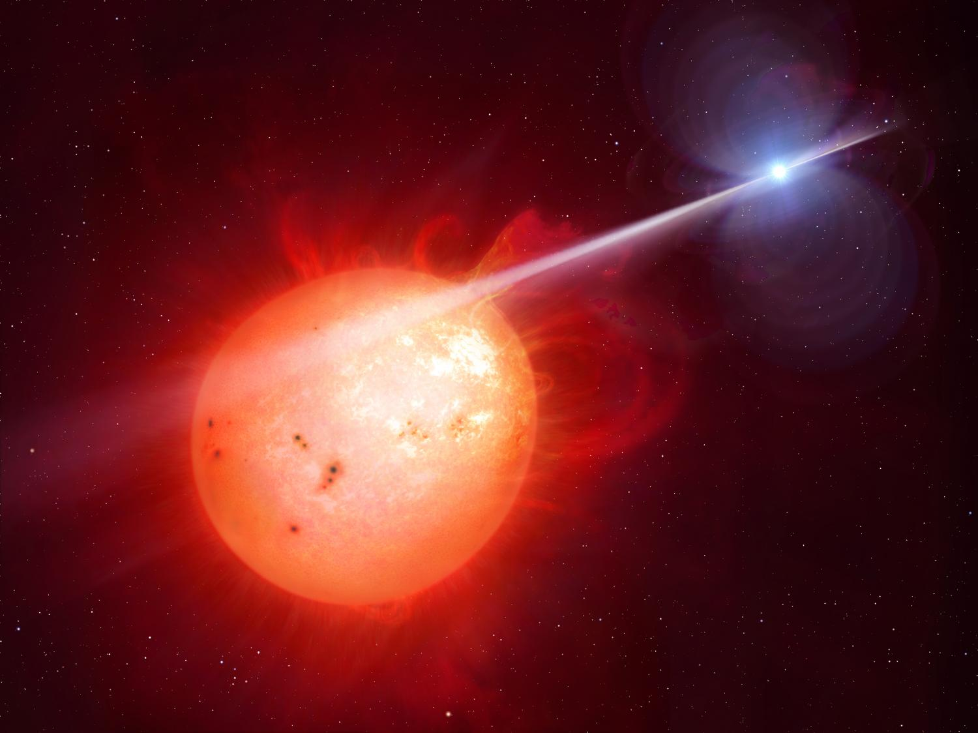
Разрушение компаньона радиопульсара
Радиопульсар постепенно испаряет своего соседа. Полностью конвективный (красный карлик) или вырожденный (белый карлик) компаньон заполняет полость Роша и разрушается, если его радиус растет быстрее , чем полость Роша.
Образуется диск с большим удельным моментом импульса. В нем могут формироваться планеты.
Испарение соседа также возможно. Но в этом случае диск получается не слишком массивным.
Пульсары с маломассивными компаньонами формируются редко. Во-первых, маловероятно большое отношение масс. Во-вторых, такой системе труднее выжить после взрыва сверхновой.

Slide 20
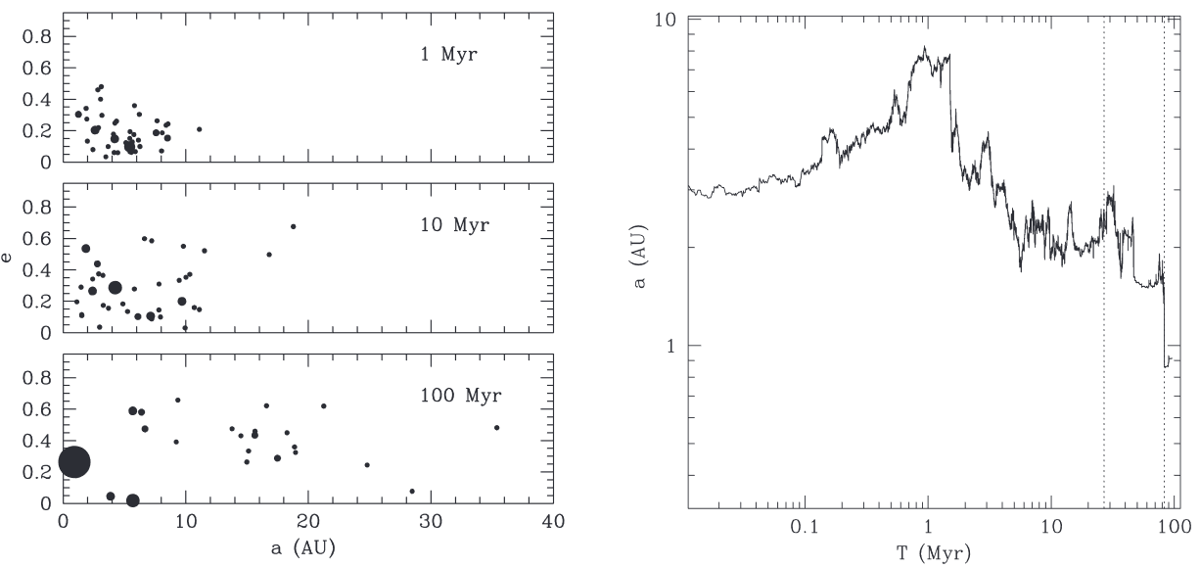
Модель формирования планет вокруг PSR 1257+12
Диск с большим угловым моментом вокруг молодой НЗ. Образование – разрушение компаньона приливом при близком прохождении НЗ после сильного кика.
Слишком поздно, чтобы стать Юпитером: в диске уже нет газа
5 масс Земли
10 масс
Эволюция самого массивного тела
0908.0736

Slide 21
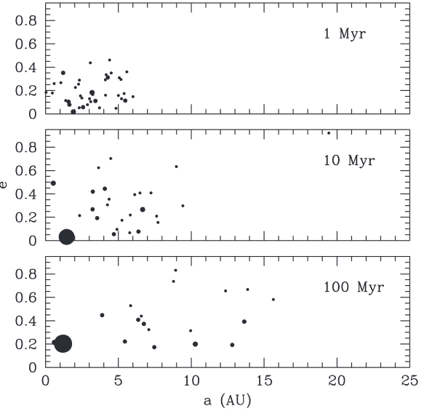
Модель формирования планет вокруг PSR 1257+12
Диск с на порядок меньшим орбитальным моментом.
0908.0736

Slide 22
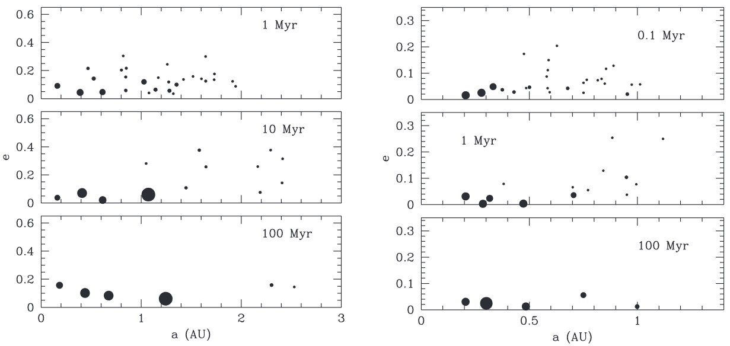
Модель формирования планет вокруг PSR 1257+12
Диск с еще на два порядка меньшим орбитальным моментом. Образование – возвратная аккреция (fall-back).
Полностью вязкий диск (fully viscous disk)
Слоевая аккреция (layered accretion)
0908.0736

Slide 23
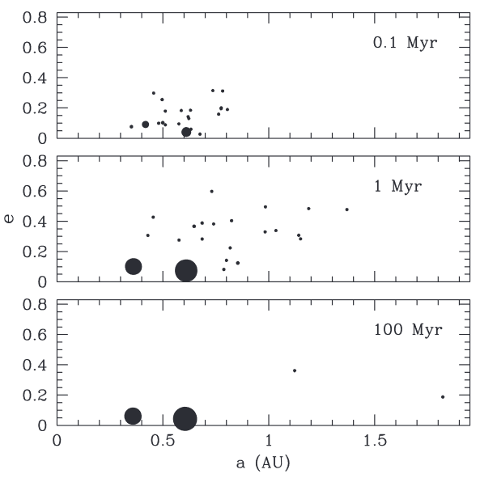
Модель формирования планет вокруг PSR 1257+12
Диск с низким орбитальным моментом и вещество в узком кольце 0.4 <r<0.6 а.е.
Такая конфигурация дает систему планет, более похожую на наблюдаемую, хотя и тут есть заметные отличия.
0908.0736

Slide 24
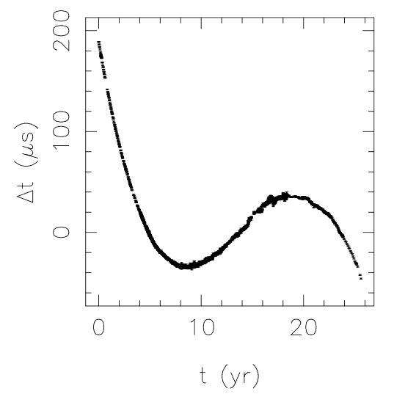
Пульсар и пояс астероидов?
PSR J1937+21. Миллисекундный пульсар Р=0.0016 сек.
Полная масса пояса <0.05 массы Земли
Вблизи пульсара астероиды будут активно испаряться под действием излучения. Кроме того, может быть важен эффект Ярковского. Пояс астероидов может образоваться после разрушения компаньона (белого карлика, например), испарявшегося под действием излучения радиопульсара.
1301.6429

Slide 25
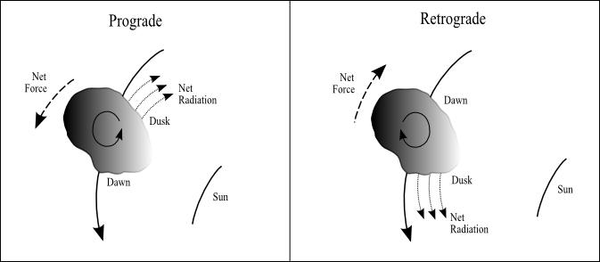
Эффект Ярковского
При таком вращении горячая часть будет разгонять объект. Т.е., орбита будет раскручивающейся спиралью.
При обратном вращении тело будет тормозиться и приближаться к звезде.
Notes:
http://phys.org/news/2011-08-impact-mitigation.html

Slide 26
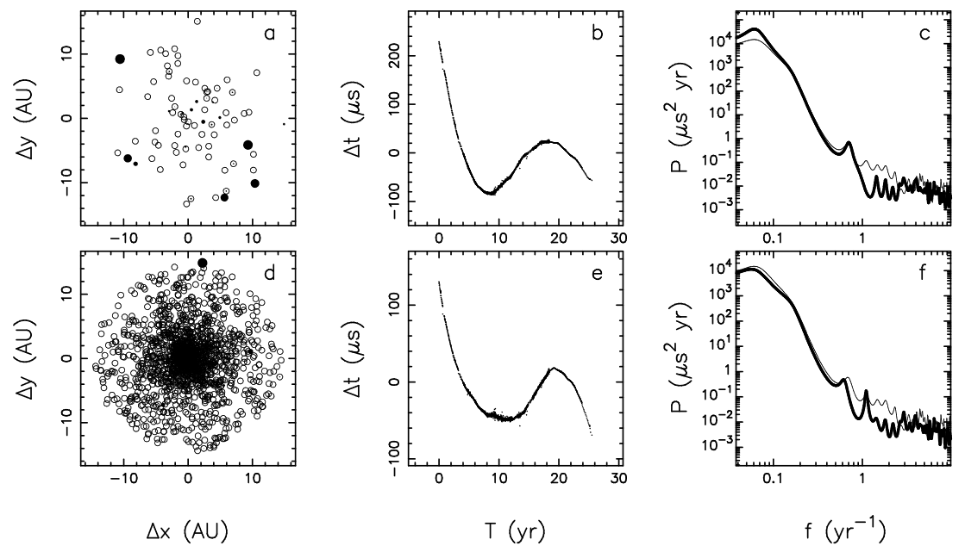
Моделирование вариаций за счет пояса астероидов
1301.6429
Лучшие модели пояса астероидов с точки зрения описания данных. Черные кружки – более массивные объекты.

Slide 27
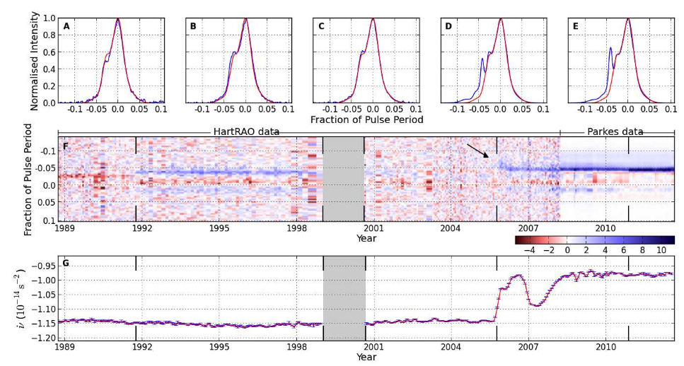
Пульсар и пояс астероидов-2?
PSR J0738–4042
Нормальный пульсар. Период 0.375 сек.
На протяжении длительного времени наблюдались эпизоды, когда резко менялся темп замедления пульсара и свойства его излучения.
1311.3541

Slide 28
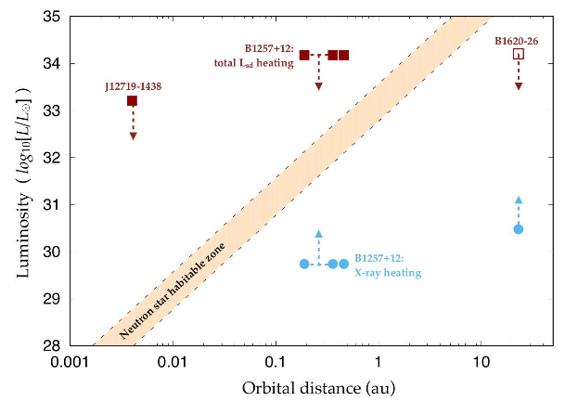
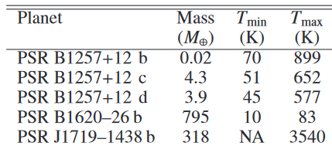
Обитаемые планеты у пульсаров?
Магнитное поле планеты может предотвратить потерю атмосферы.
1705.07688

Slide 29
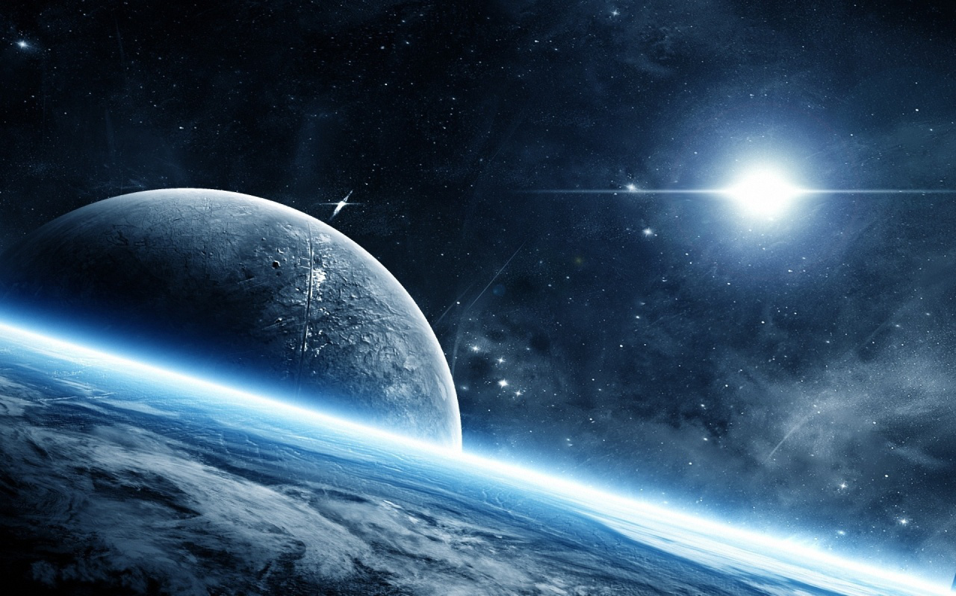
Итого:
У радиопульсаров наблюдаются компаньоны планетных масс.
По всей видимости, основная масса объектов – это единичные остатки более массивных компаньонов, разрушенных (в основном – испаренных) пульсаром.
Особняком стоит несколько систем, где планеты имеют иное происхождение
Как планеты образуются вокруг пульсаров – не ясно.
Скорее всего это связано с разрушением относительно массивного компаньона и формированием диска.
Кроме того, пульсары могут захватывать планеты при тесном взаимодействии (например, в шаровых скоплениях).
У пары пульсаров возможно наблюдаются «пояса астероидов».

Slide 30
Важные статьи на сайте arXiv.org
0908.0736 The Pulsar Planets: A Test Case of Terrestrial Planet Assembly
1609.06409 Why are pulsar planets rare?
1705.07688 Neutron Star Planets: Atmospheric processes and habitability

